Slide 1
Процедуре за поступање са документацијом у стечају
Олга Килибарда, виши архивист,
Помоћник директора Сектора за заштиту архивске грађе,
Историјски архив Београда

Slide 2
Уводне напомене
Шта је документ
Управљање документима
Стандард ИСО 15489

Slide 3
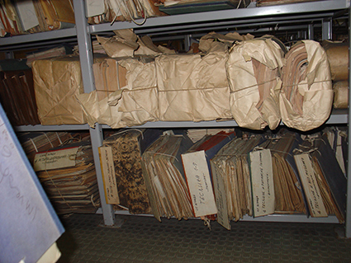
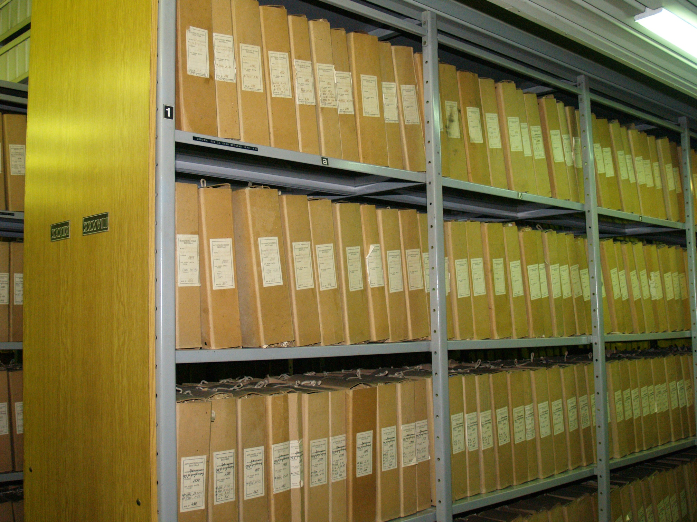

Slide 4
Процедуре и обавезе у односу
на документацију у стечају
Преузимање документације
Целовитост и недељивост фонда
Записник
Попис документације
Одговорност за затечену документацију

Slide 5
Закон о културним добрима (Сл. гл. РС бр.71//94) члан 41
˶Одабрана, сређена и пописана архивска грађа као и регистратурски материјал, настали у раду органа, установа, предузећа и других правних лица која су укинута или престала са радом, сматрају се доспелим за преузимање, ако није нико преузео њихова права и обавезе”.

Slide 6
Поступак са документацијом у стечају
Излучивање у стечају:
Ко врши излучивање
Попис документације
Захтев за излучивање
Записник о излучивању
Решење надлежног архива

Slide 7
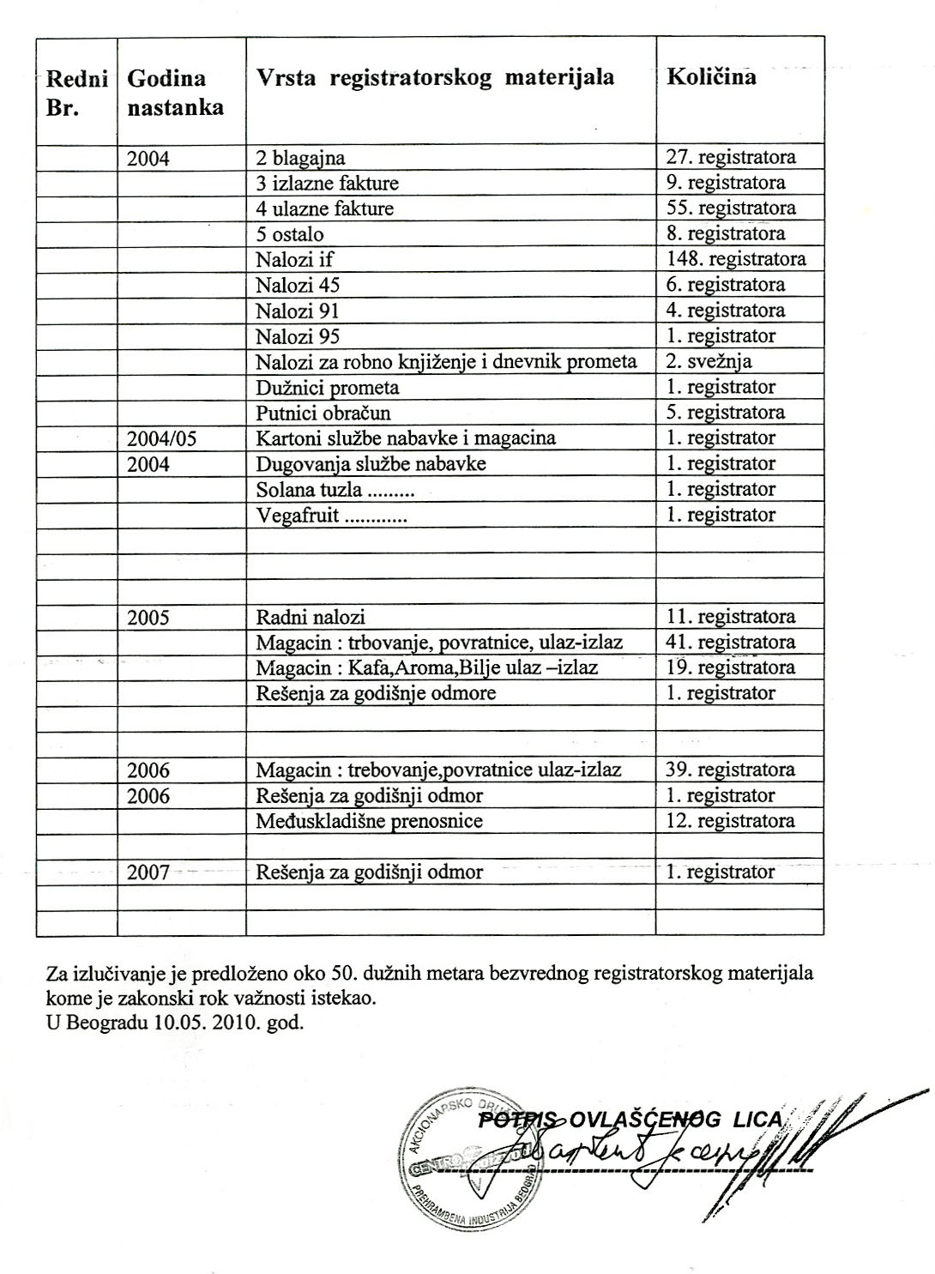
попис документације за излучивање

Slide 8
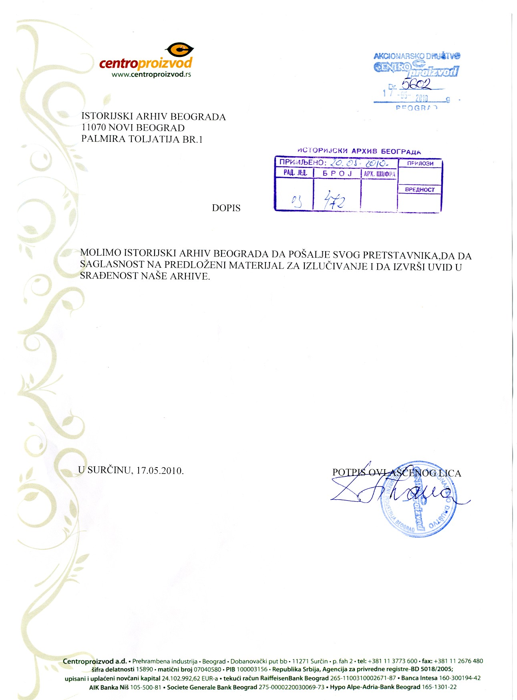
захтев за излучивање

Slide 9
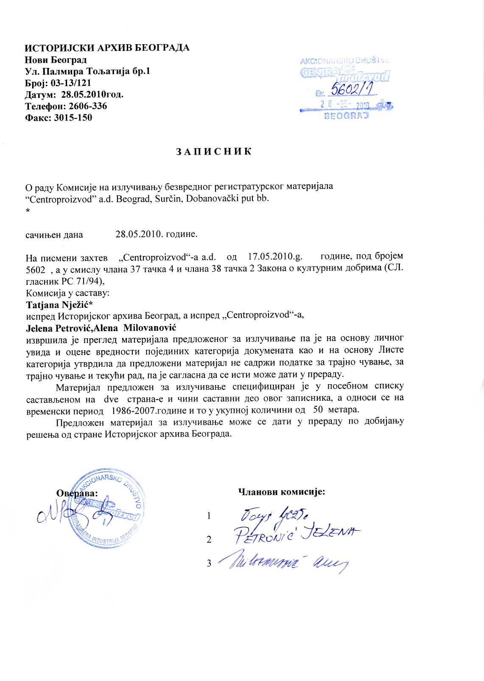
записник о
излучивању

Slide 10
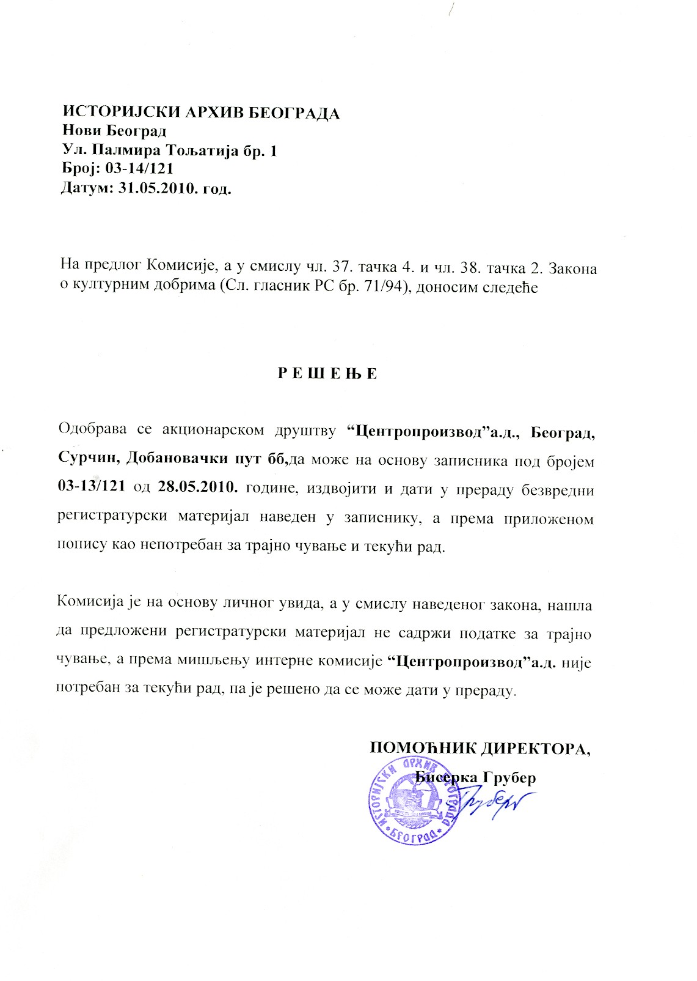
решење надлежног архива

Slide 11
Предаја документације надлежном архиву
Сређивање документације по добијеном упутству
Евидентирање документације

Slide 12
Сређивање
Документација се предаје Архиву сређена на следећи начин:
Документација настала до отварања стечаја
Стечајна
Регистратурски материјал

Slide 13
Евиденција
Елементи:
1.Редни број
2.Година/или распон/ настанка документације
3.Врста /или назив/ документације
4. Количина

Slide 14
Садржај етикете као спољнег описа јединице
Назив субјекта над којим се води стечај
Година настака документације у јединици
Врста документације
Редни број из Пописа за предају

Slide 15
ХВАЛА НА ПАЖЊИ!

